Slide 1
Создание безбарьерной среды в МАДОУ г.Нижневартовска ДС № 41 «Росинка» (ул. Интернациональная, 39а)

Slide 2
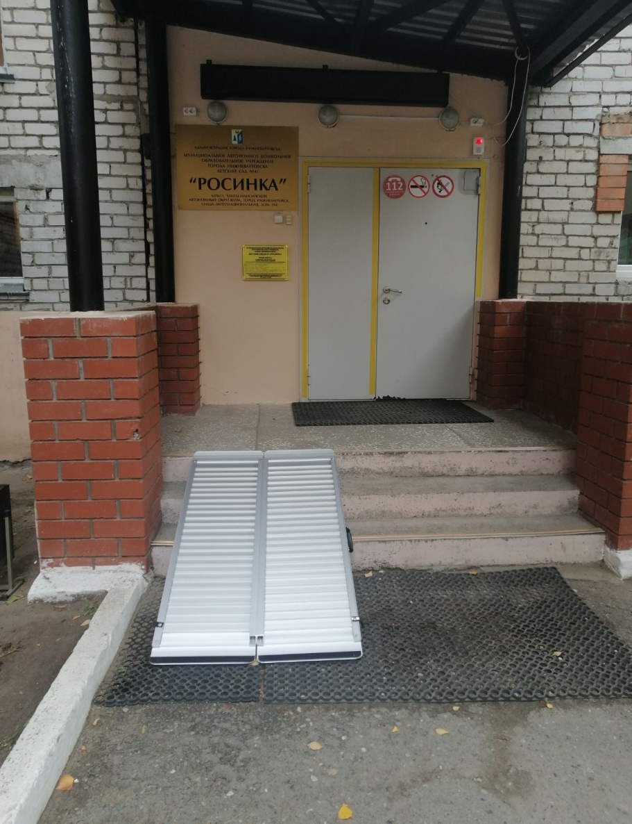

Slide 3
Наличие элементов доступности объекта для маломобильных групп населения: - визуальные

Slide 4
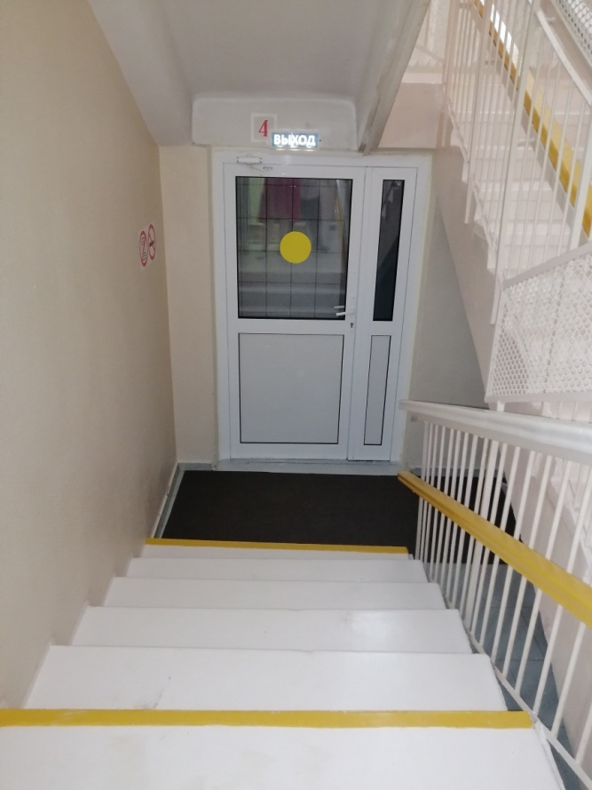

Slide 5
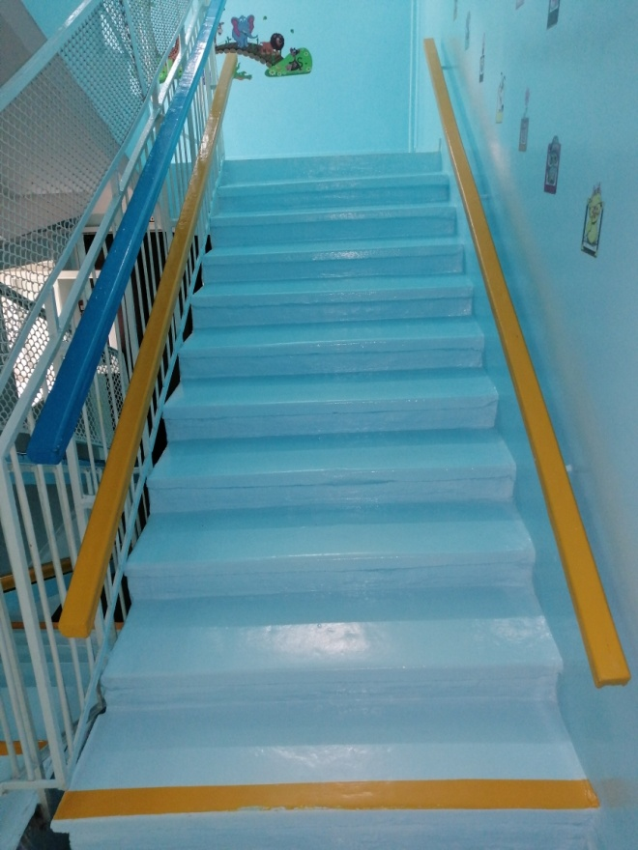

Slide 6
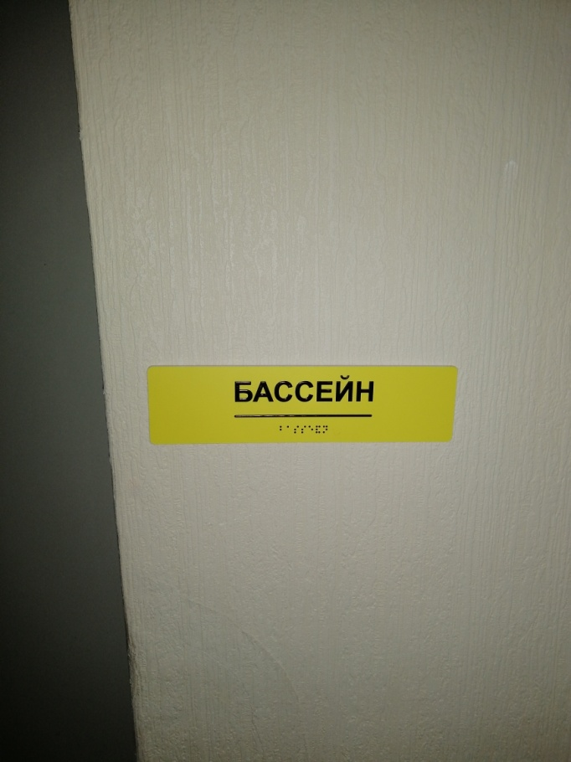
- тактильные

Slide 7
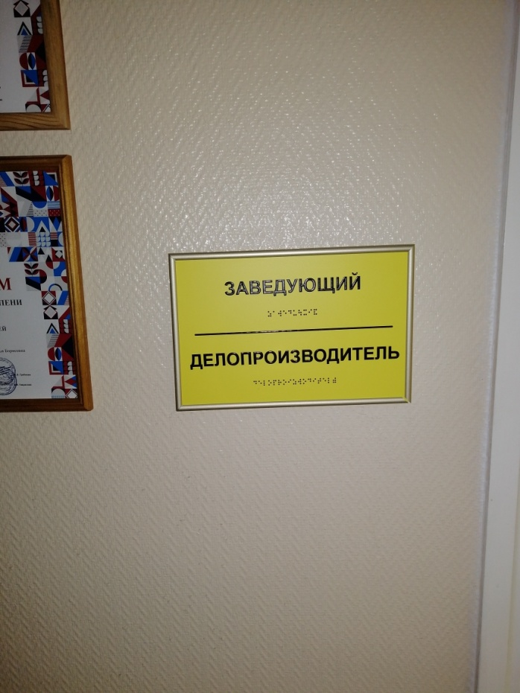
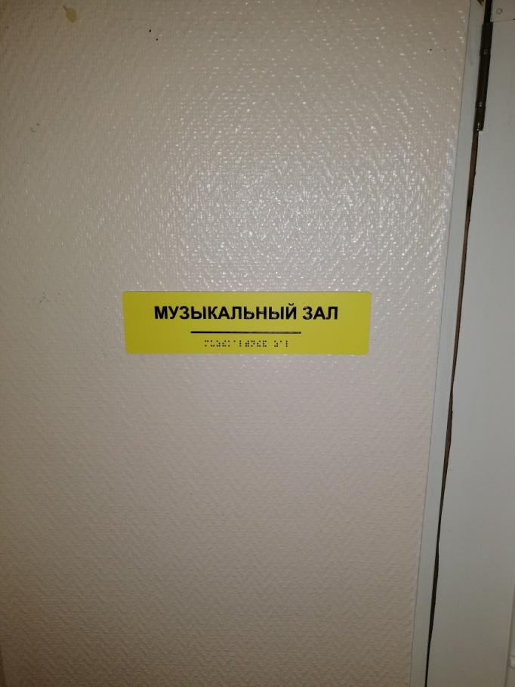

Slide 8
- звуковые

